Slide 1
조별세미프로젝트
SharingCar
팀장-박
팀원-권, 손, 박

Slide 2
목차
프로젝트 설명
벤치 마킹
제작 일정
개발 환경
업무 분담
메뉴 구성
DB 설계
스토리보드
클래스 설명

Slide 3
프로젝트 설명
● 운전면허는 있지만 자차가 없는 사람들이 이용하는 카셰어링 서비스는 대중들에게 유용한 서비스이다.
● 본인이 원하는 시간대와 차종을 직접 고를 수 있다는 장점이 있고 모바일 앱을 통해 손쉽게 예약이 가능하며 차를 빌리고 반납할 수 있는 셰어링 존이 전국 곳곳에 많이 생겨 이전과 달리 차를 렌트 하려고 멀리 찾아가는 수고를 덜게 되었다.
● 국내 카셰어링 서비스의 선두주자인 그린카와 쏘카는 2017년 상반기에 회원수 460만명을 넘겼고 카셰어링 시장이 매년 100%가 넘는 성장을 하여 2020년엔 5000억 규모의 시장으로 성장할 전망이다. 이에 현대-기아차등 국내 대기업들도 시장에 참여하려는 모습을 보이고 있다.

Slide 4
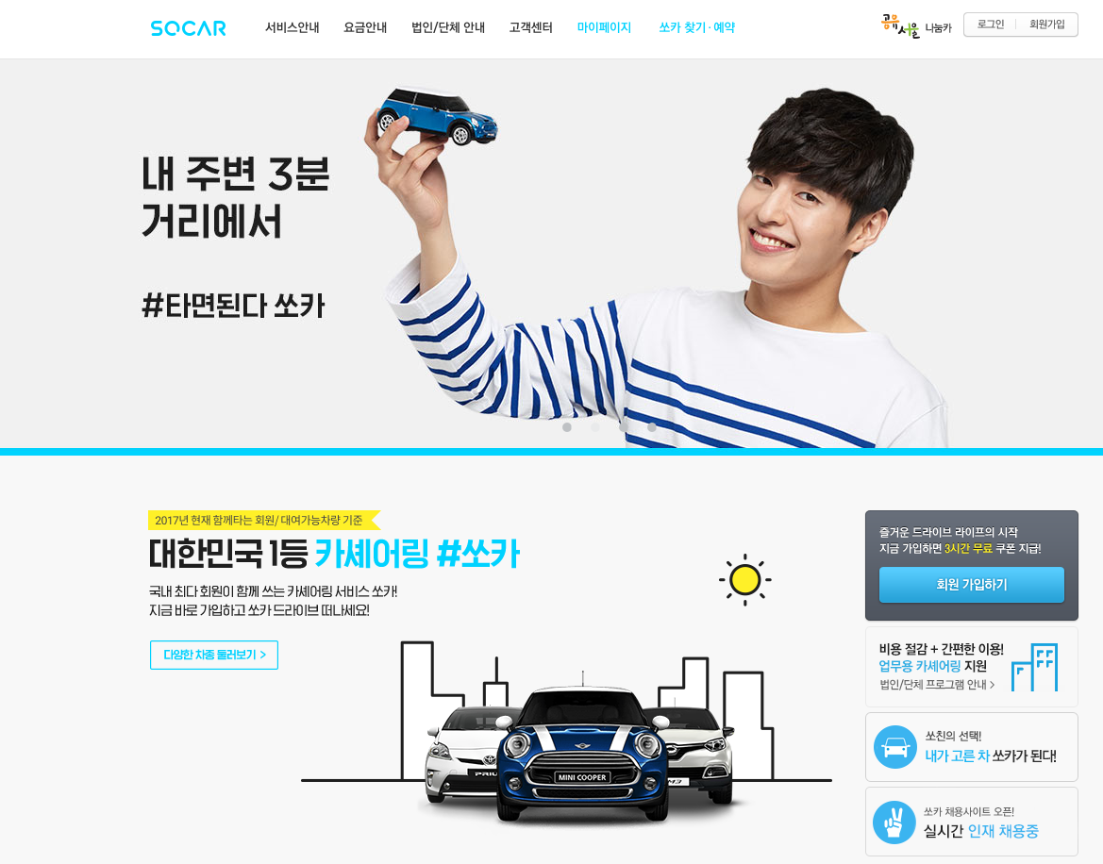
벤치마킹(쏘카)

Slide 5
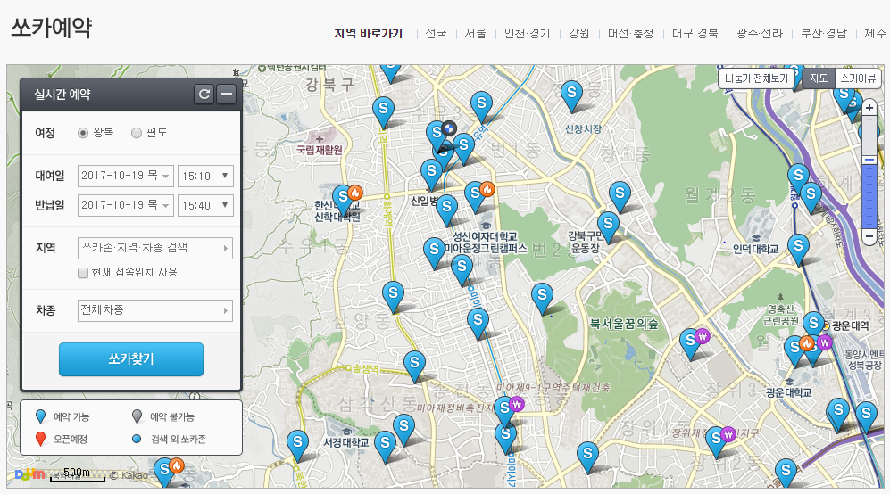
벤치마킹(쏘카)
맵을 사용해서 예약하고자 하는 위치를 쉽게 검색할 수 있다.

Slide 6
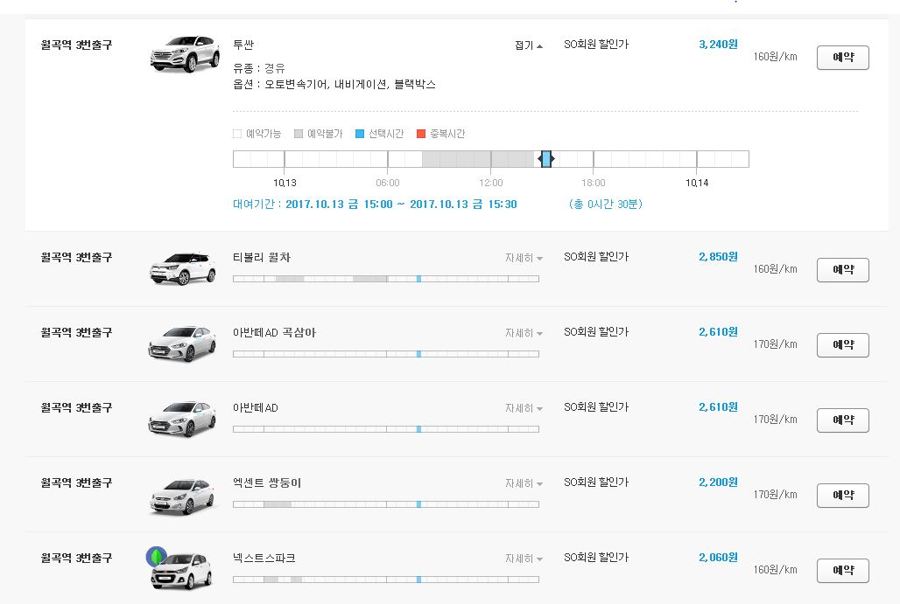
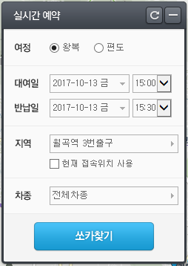
벤치마킹(쏘카)
등록된 차량을 쉽게 고를 수 있고 예약 가능한 시간을 선택 할 수 있다.

Slide 7
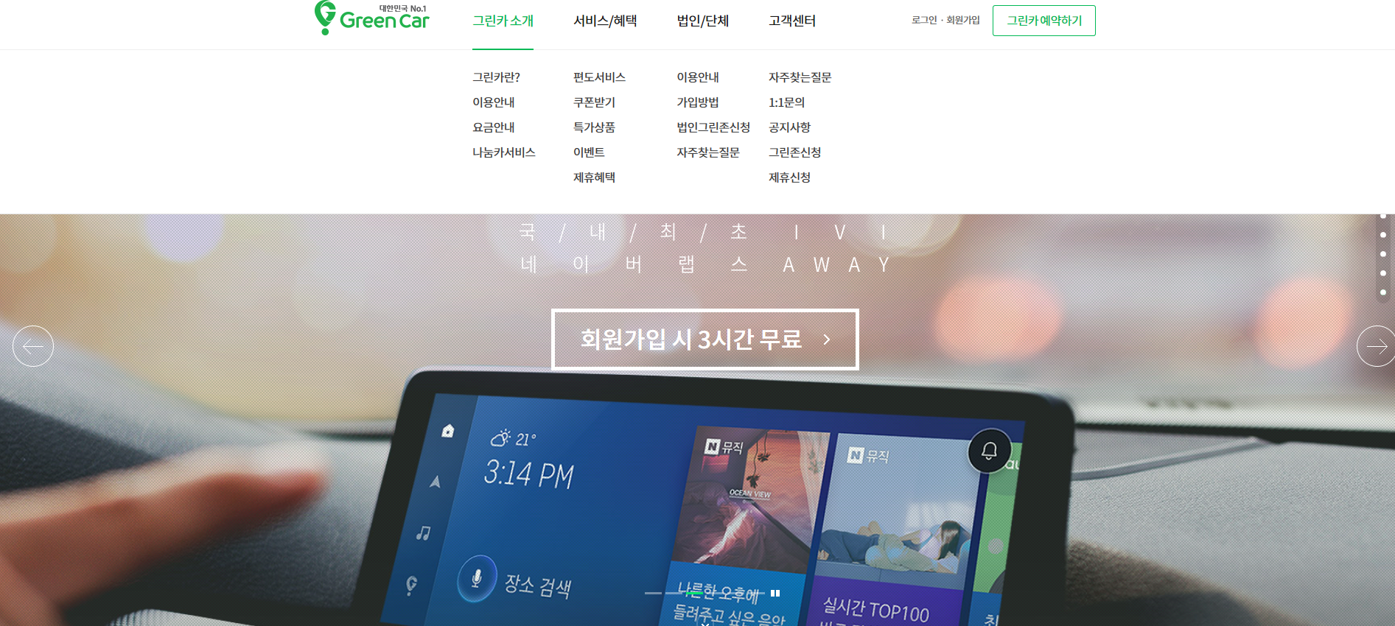
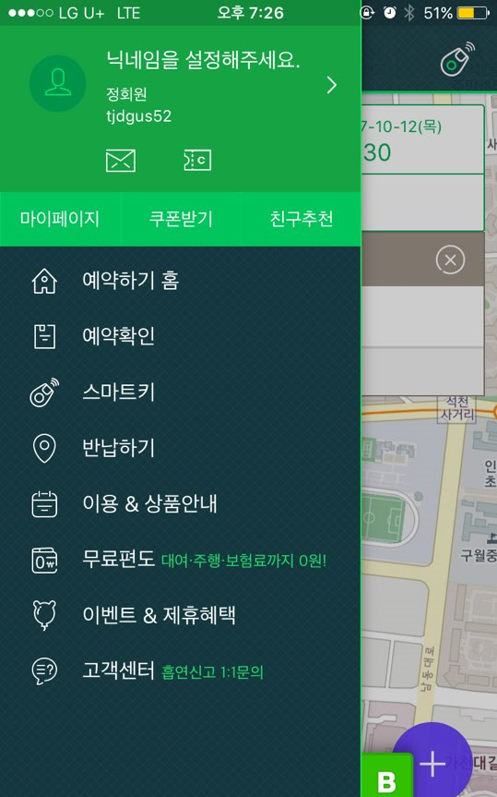
벤치마킹(그린카)
메인 화면에는 복잡하기 보다 간단하게 분류가 되어 선택 할 수 있게 하고 주요기능들로 들어가면 상세히 보여주는 방향으로 가기로 정했습니다.

Slide 8
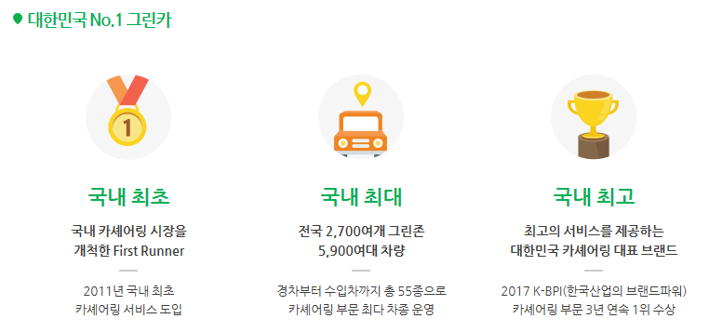
벤치마킹(쏘카)
정말 많은 사람들이 누구나 한번쯤은 그린카 서비스를 이용하고 있는데
그만큼 장점이 많기 때문에 사람들이 많이 이용을 하는 서비스라 한번
구현 해보고 싶다라는 계기가 생겨 시작하게 되었습니다.

Slide 9
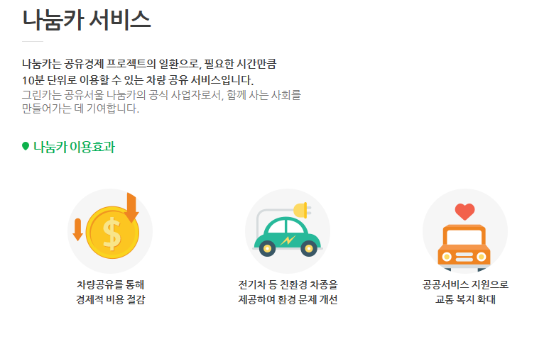
벤치마킹(그린카)
나눔카 서비스를 통해 경제적 비용, 친환경문제, 교통복지 등 다양한
혜택을 누릴 수 있다

Slide 10
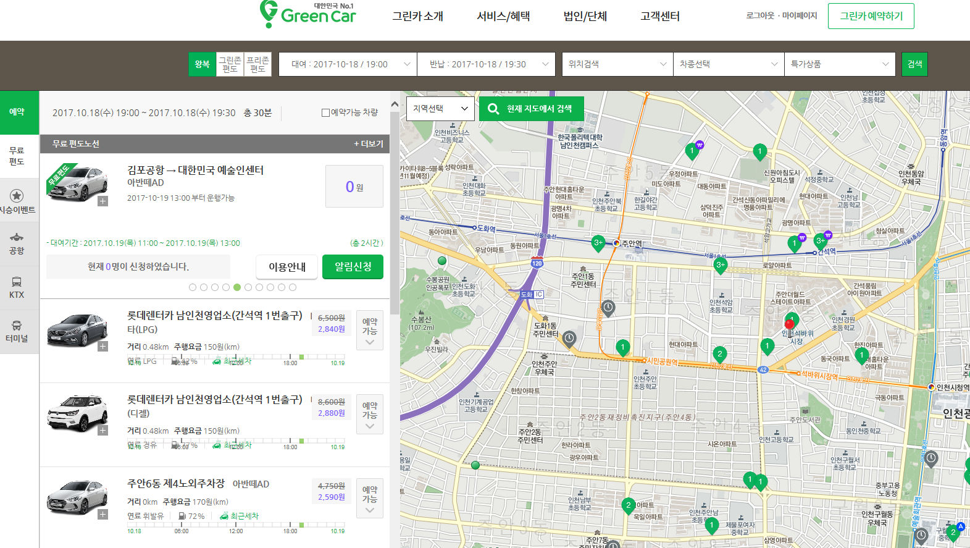
벤치마킹(그린카)
간략한 단계를 지나 예약 할 때는 장소, 시간, 그린카 존을 선택해서
예약을 하고 차량 하나하나 따로 관리를 하기로 했습니다.

Slide 11
제작 일정
1주차
2주차
3주차
프로젝트 설정
업무 분담
메뉴 구성
DB설계
스토리보드 작성
주요기능 작성
스토리보드 작성
주요기능 작성
미비기능 추가작업
(기능 및 PPT수정)

Slide 12
개발 환경
＊OS Window 8.1 64 bit
＊Oracle 11g 11.2.0 64bit
＊Toad for Oracle 12.8 64 bit
＊NetBeans IDE 8.1 64bit
＊Erwin Data Modeler 9.6.00.4430

Slide 13




업무 분담
손
로그인
마이 페이지
예약확인
개인정보관리
회원탈퇴
박
장소(대여 장소, 반납장소)
시간
차종
결제
손 - 로그인
박 - 예약
권
반납
연체비용
박
장소설정
차량등록
차량관리(상태)
고객정보
박 - 관리자
권 - 반납

Slide 14
주요 클래스 설명 - 손(로그인)
클래스명 | 설명
LoginFrame | 사용자 입력 값을 받아와 유효성검사를 마친 뒤 DB작업을 해서 결과처리를 통해 조건이 다 맞을 경우 로그인을 시킨다
MypageMain | 페이지 상단에 저장해 놓은 이름을 띄우고 하단에는 예약내용을 보여준다
RentCheck | 차량이미지, 번호판, 빌린 시간, 셰어링 존, 금액을 보여준다
InformationManager | 각 항목에 개인정보를 꺼내온 뒤 우편번호를 입력 입력할 클래스를 호출해서 수정 값들을 알맞게 넣으면 수정되고 아니면 수정이 안 된다
PasswordChange | 저장되어 있는 비밀번호와 일치하면 변경이 되고 아니면 변경 안 된다는 메시지를 띄운다
DeleteMember | 탈퇴사유를 선택하고 아이디와 비밀번호가 일치하면 탈퇴, 둘 중에 하나라도 틀리면 탈퇴가 되지 않는다

Slide 15
주요 클래스 설명 - 손(로그인)
클래스명 | 설명
MemberFrame | 회원 가입시 사용할 클래스
Subid | 회원가입 할때 등록된 아이디인지 판별하는 클래스
SubZipcode | 회원가입이나 개인정보수정을 할 때 사용하는 우편번호 검색을 하는 클랙스
MemberService | 로그인이 된 경우 아이디와 이름을 저장하는 클래스

Slide 16
주요 클래스 설명 - 박(예약)
클래스명 | 설명
Reservation Manager | 예약시간, 반납시간 예약장소에 맞는 차량, 차량옵션, 차량이미지 를 불러오는 기능을 가지고 있다.
FirstZoneManager | 사용자에게 입력값을 받아 그에 맞는 예약 장소를 테이블에 세팅하는 기능을 가지고 있다.
ExpZoneManager | 사용자에게 입력값을 받아 그에 맞는 반납 장소를 테이블에 세팅하는 기능을 가지고 있다.
PaymentMain | 선택한 차량의 정보, 차량번호, 예약시간, 반납시간, 이용요금, 결제방법, 은행선택 예약장소와 반납장소 지도를 띄우는 기능을 가지고 있고, 결제 버튼을 누르면 예약Table에 insert하게 된다.

Slide 17
주요 클래스 설명 - 권(반납)
클래스명 | 설 명
ReturnMain | 로그인 된 회원의 예약 정보를 가져와서 예약번호와 반납위치 확인 및 연체요금을 계산한다. 반납 예정시간보다 늦게 반납하는 경우 추가요금 계산하여 연체요금을 부가시킨다.

Slide 18
주요 클래스 설명 - 박(관리자)
클래스명 | 설명
ContentPane | 카드레이아웃을 이용해서 바뀔 패널들이 위치할 공간
MenuPane | 슬라이딩 메뉴
CarListPane | 등록차량 검색 화면
CarInfoPane | 차량 상세 정보 화면
EmailPane | 이메일 발송 화면
FindAddrPane | 전국의 도로명, 지번 주소 검색 화면
MemInfoPane | 회원 상세 정보 화면
MemMgrPane | 회원 검색 화면
RegCarStep1Pane | 차량 등록 화면 1단계
RegCarStep2Pane | 차량 등록 화면 2단계
RegCarStep3Pane | 차량 등록 화면 3단계

Slide 19
주요 클래스 설명 - 박(관리자)
클래스명 | 설명
ModelChooserPane | 차량등록 1단계에서 사용할 차종등록 화면
RegzonePane | 셰어링존 등록 화면
ZoneInfoPane | 셰어링존 상세 정보 화면
ZoneMgrPane | 셰어링존 검색 화면
AddressFinder | 새 우편번호 정보 조회 결과(지번, 도로명 주소포함) xml 파싱
MailSender | 메일을 발송하는 기능
MapMaker | 구글 맵을 이용해 static 맵을 이미지 아이콘으로 만드는 기능
ToastMessage | 사용자에게 보여줄 메시지 다이얼 로그
WrapLayout | DB에 입력된 수만큼 동적으로 컴포넌트 생성 후 배치하기 위한 레이아웃

Slide 20
메뉴 구성
로그인
로그인
마이 페이지
예약확인
개인정보 관리
(회원정보 수정, 비밀번호 변경)
회원탈퇴
예약
장소(대여, 반납장소)
시간
차종
결제
▶
관리자
장소설정
차량등록
차량관리(상태)
고객정보
반납
반납 위치
연체비용 청구
▶

Slide 21
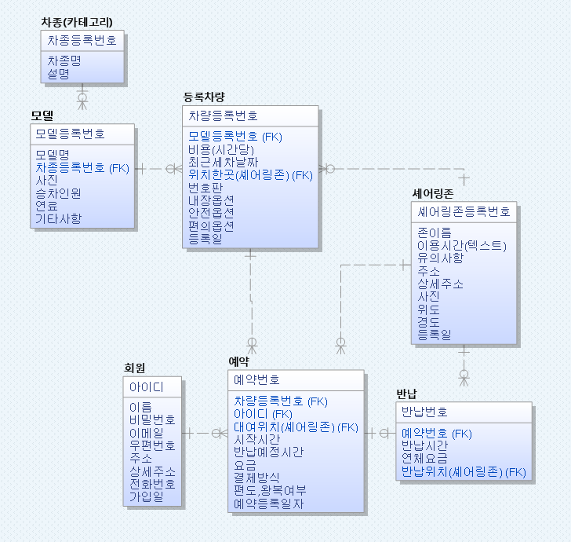
DB설계 - Logical

Slide 22
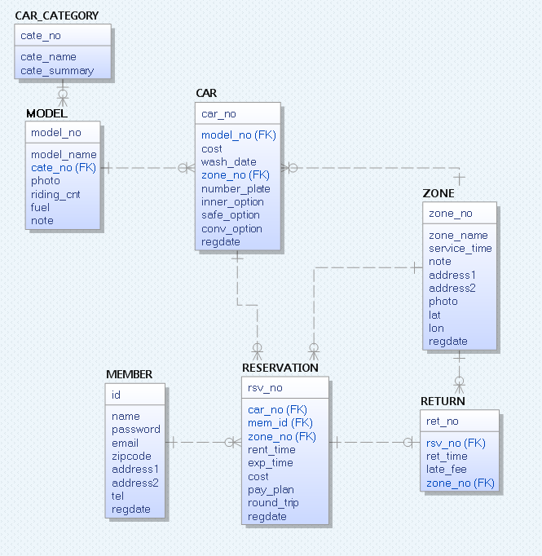
DB설계 - Physical

Slide 23
CAR_CATEGORY (차종)
속성명 | 컬럼명 | 데이터형 | NOT NULL | 제약조건
차종등록번호 | cate_no | number |  | PK
차종명 | cate_name | varchar2(100) | NN
설명 | cate_summary | varchar2(1000)

Slide 24
MODEL (모델)
속성명 | 컬럼명 | 데이터형 | NULL | 제약조건
모델등록번호 | model_no | number |  | PK
모델명 | model_name | varchar2(50) | NN
차종등록번호 | cate_no | number |  | FK
사진 | photo | varchar2(200)
승차인원 | riding_cnt | number |  | CK(riding_cnt > 1)
연료 | fuel | varchar2(50)
기타사항 | note | varchar2(1000)

Slide 25
CAR (등록차량)
속성명 | 컬럼명 | 데이터형 | NULL | 제약조건
차량등록번호 | car_no | number |  | PK
모델등록번호 | model_no | number | NN | FK
비용(시간당) | cost | number
최근세차날짜 | wash_date | Timestamp
위치한곳 | zone_no | number |  | FK
번호판 | number_plate | varchar2(50) | NN
내장옵션 | inner_option | varchar2(500)
안전옵션 | safe_option | varchar2(500)
편의옵션 | conv_option | varchar2(500)
등록일 | regdate | timestamp |  | DEFAULT(SYSDATE)

Slide 26
ZONE (셰어링 존)
속성명 | 컬럼명 | 데이터형 | NOT NULL | 제약조건
등록번호 | zone_no | number |  | PK
존이름 | zone_name | varchar2(100) | NN
이용시간(설명) | service_time | varchar2(100)
유의사항 | note | clob
주소 | address1 | varchar2(200) | NN
상세주소 | address2 | varchar2(200) | NN
사진 | photo | varchar2(200)
위도 | lat | number
경도 | lon | number
등록일 | regdate | timestamp |  | DEFAULT(SYSDATE)

Slide 27
MEMBER (회원)
속성명 | 컬럼명 | 데이터형 | NOT NULL | 제약조건
아이디 | id | varchar2(30) |  | PK
이름 | name | varchr2(30) | NN
비밀번호 | password | varchar2(50) | NN
이메일 | email | varchar2(50)
우편번호 | zipcode | varchar2(20)
주소 | address1 | varchar2(200)
상세주소 | address2 | varchar2(200)
전화번호 | tel | varchar2(20)
가입일 | regdate | timestamp |  | DEFAULT(SYSDATE)

Slide 28
RESERVATION (예약)
속성명 | 컬럼명 | 데이터형 | NOT NULL | 제약조건
예약번호 | rsv_no | number |  | PK
차량등록번호 | car_no | number |  | FK
아이디 | mem_id | varchar2(30) |  | FK
대여위치 | zone_no | number |  | FK
시작시간 | rent_time | timestamp | NN
반납예정시간 | exp_time | timestamp | NN
요금 | cost | number | NN
결제방식 | pay_plan | varchar2(50)
편도,왕복여부 | round_trip | varchar2(50)
예약등록일자 | regdate | timestamp |  | DEFAULT(SYSDATE)

Slide 29
RETURN (반납)
속성명 | 컬럼명 | 데이터형 | NOT NULL | 제약조건
반납번호 | ret_no | number |  | PK
예약번호 | rsv_no | number |  | FK
반납시간 | ret_time | timestamp |  | DEFAULT(SYSDATE)
연체요금 | late_fee | number |  | DEFAULT(0), CK ( late_fee >= 0)
반납위치 | zone_no | number |  | FK

Slide 30
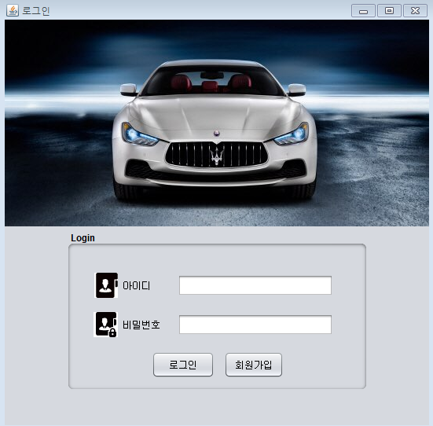
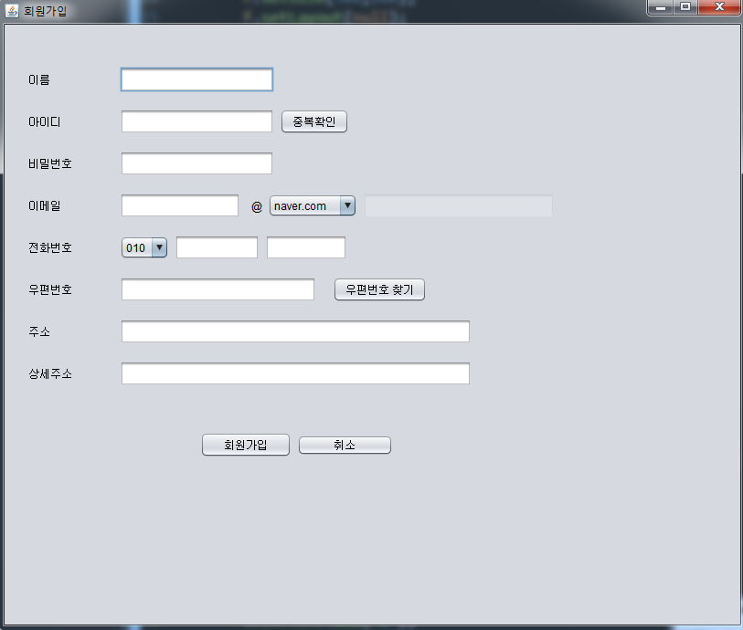
스토리보드(회원가입)
처음 로그인 화면에서 회원가입을 클릭 하면 회원가입 하는 창으로 이동

Slide 31
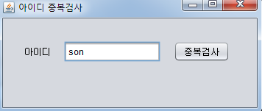
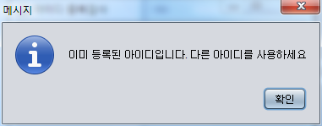
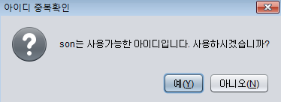
스토리보드(회원가입 - 중복확인)
중복확인
등록된 아이디가 존재 할 때
사용 가능한 아이디 일 때

Slide 32
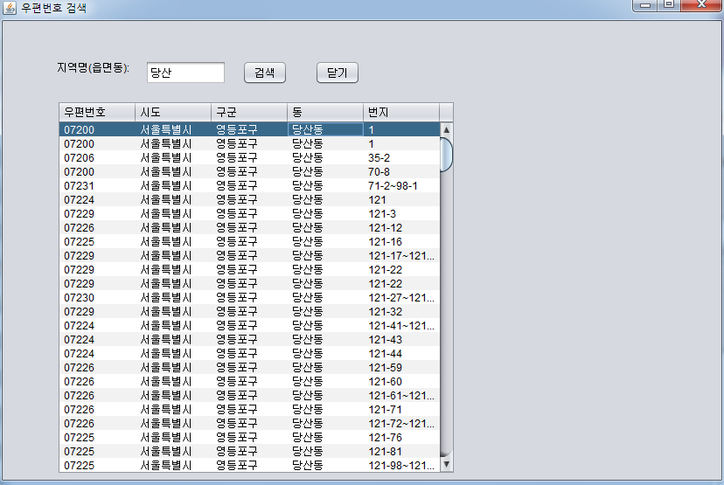
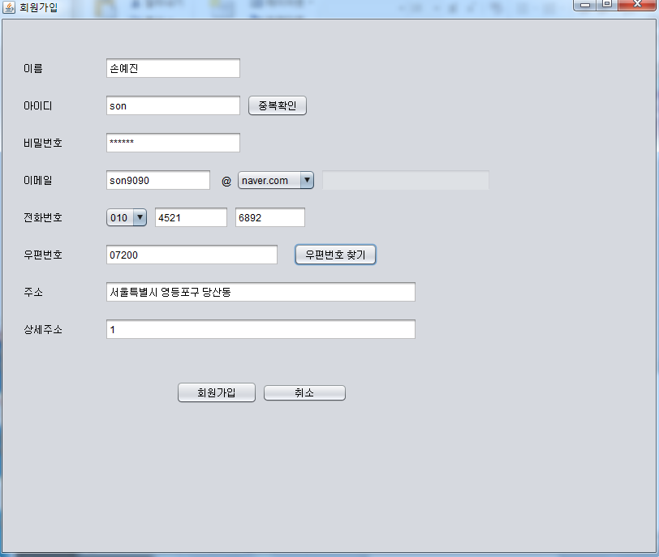
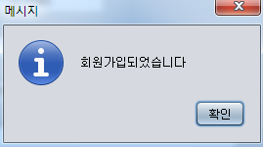
스토리보드(회원가입 - 우편번호검색)
기본정보를 다 쓴 후 지역을 검색 한 뒤 클릭하면 주소와 상세 주소가 넣어진다
정보를 다 넣고 회원가입

Slide 33
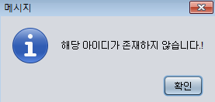
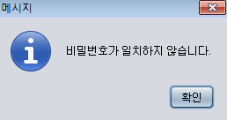
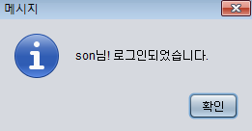
스토리보드(로그인)
아이디나 비밀번호가 일치 하지 않을 때 메세지를 띄우고 로그인 할 때 로그인이 되었다는 메세지를 띄운다
로그인 되었을 때

Slide 34
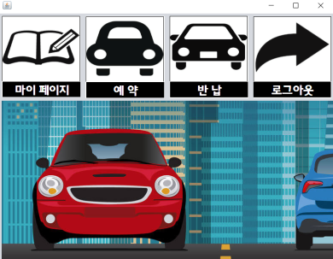
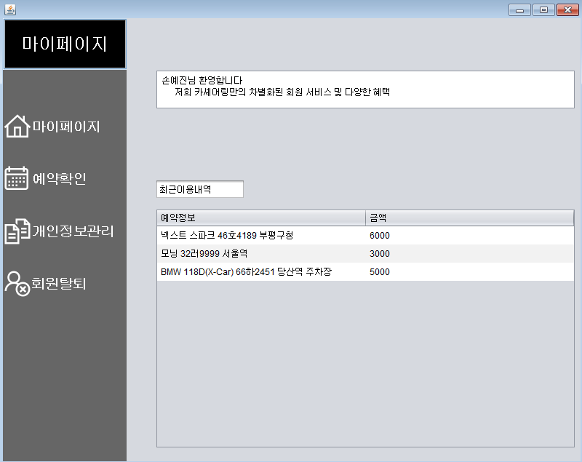
스토리보드(마이페이지)
로그인하면 메인 페이지가 뜨는데 거기에서 마이 페이지를 클릭하면 해당화면이 뜬다

Slide 35
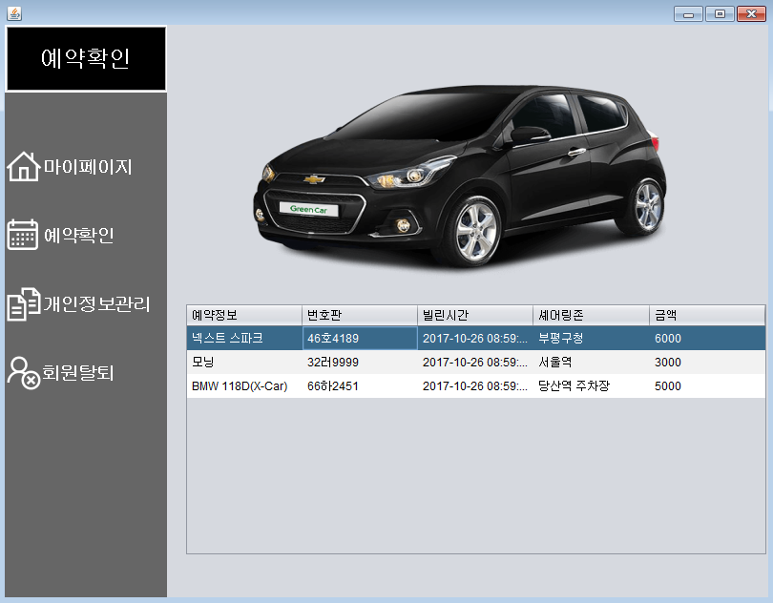
스토리보드(예약확인)
예약 확인 창에 있는 예약내역을 클릭 하면 차량이미지까지 상세히 확인할 수 있다
click

Slide 36
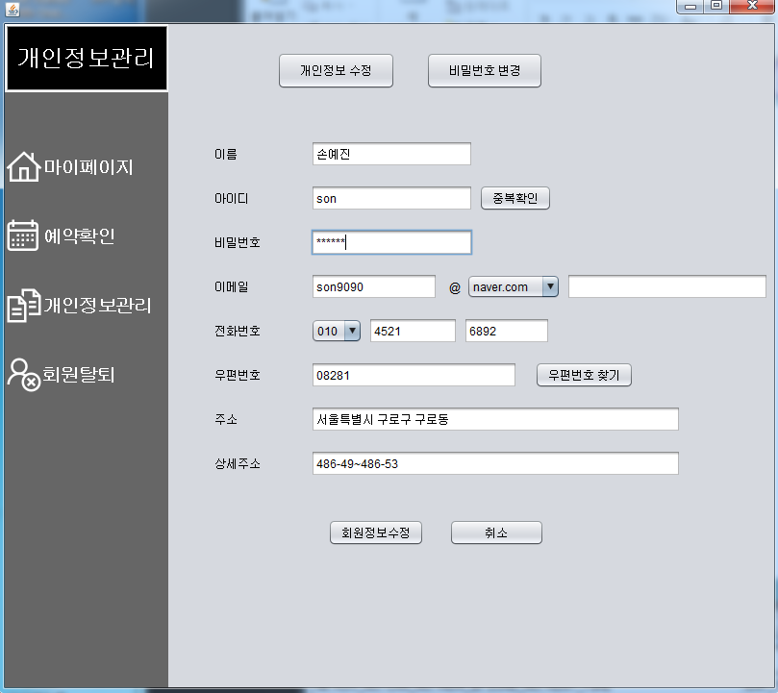
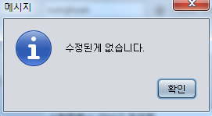
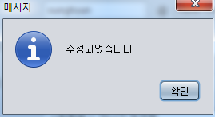
스토리보드(개인정보관리 - 개인정보수정)
개인정보관리에서 개인정보를 수정 할 수 있다

Slide 37
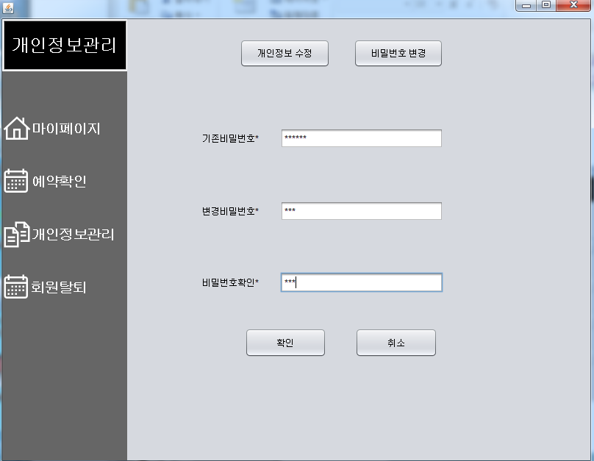
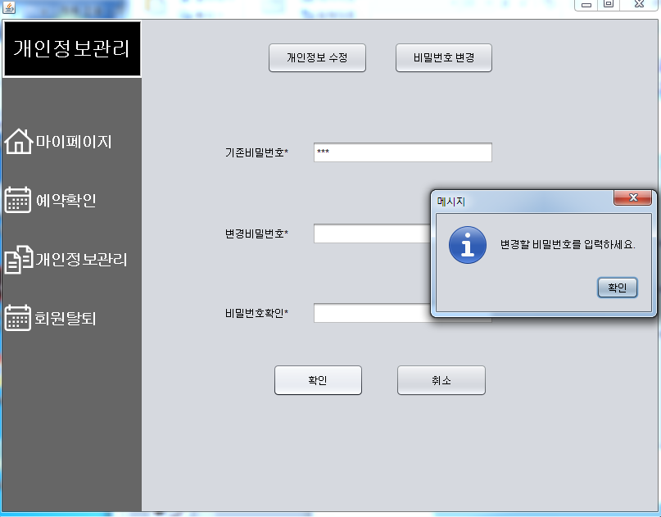
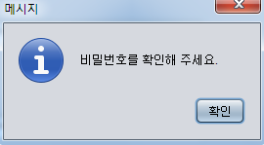
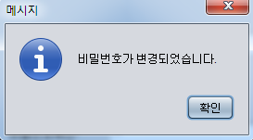
스토리보드(비밀번호 변경)
기존비밀번호만 적고 변경할 비밀번호를 적지 않았을 때
개인정보 관리에서 비밀번호를 변경 할 수 있는데 기존 비밀번호와 변경할 비밀번호를 입력하여 변경 할 수 있다
기존비밀번호와 변경할 비밀번호를 알맞게 입력했을 때
비밀번호가 일치하지 않았을 때

Slide 38
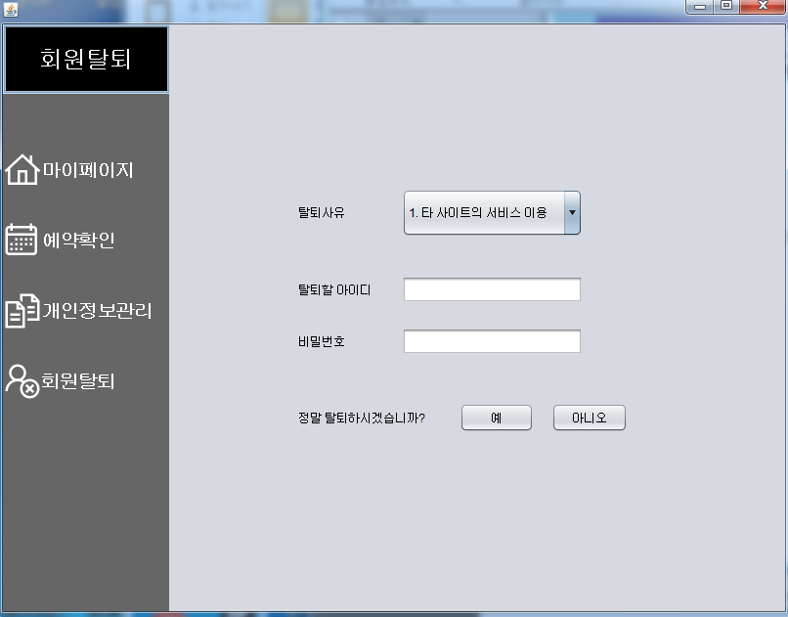
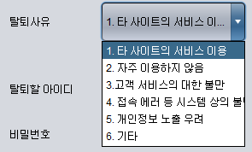
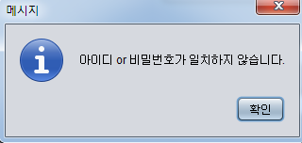
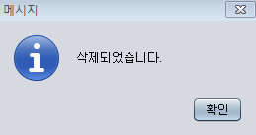
스토리보드(회원탈퇴)
회원탈퇴를 할 때는 탈퇴 사유 중에 하나를 선택하고 탈퇴할 아이디와 비밀번호를 입력한 뒤에 탈퇴를 할 수 있다
아이디 또는 비밀번호가 일치하지 않았을 때 메시지를 띄움
아이디와 비밀번호를 맞게 입력했을 때 회원탈퇴가 됨

Slide 39
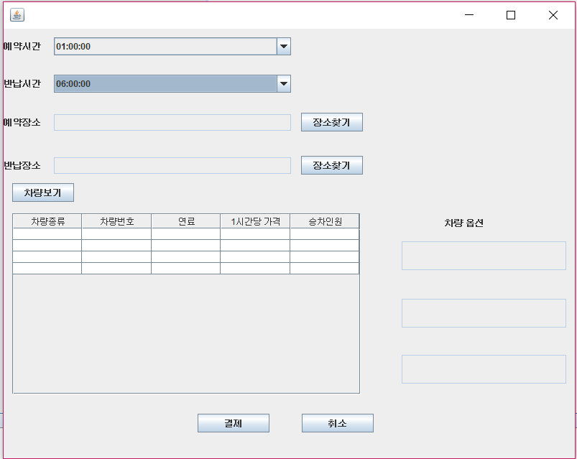
스토리보드(예약)
예약시간과 반납시간을 선택한 후,
예약장소와 반납장소 장소 찾기를
누르면 장소를 검색해 찾는 새로운 창이 열린다.
장소 찾기를 누르면!

Slide 40
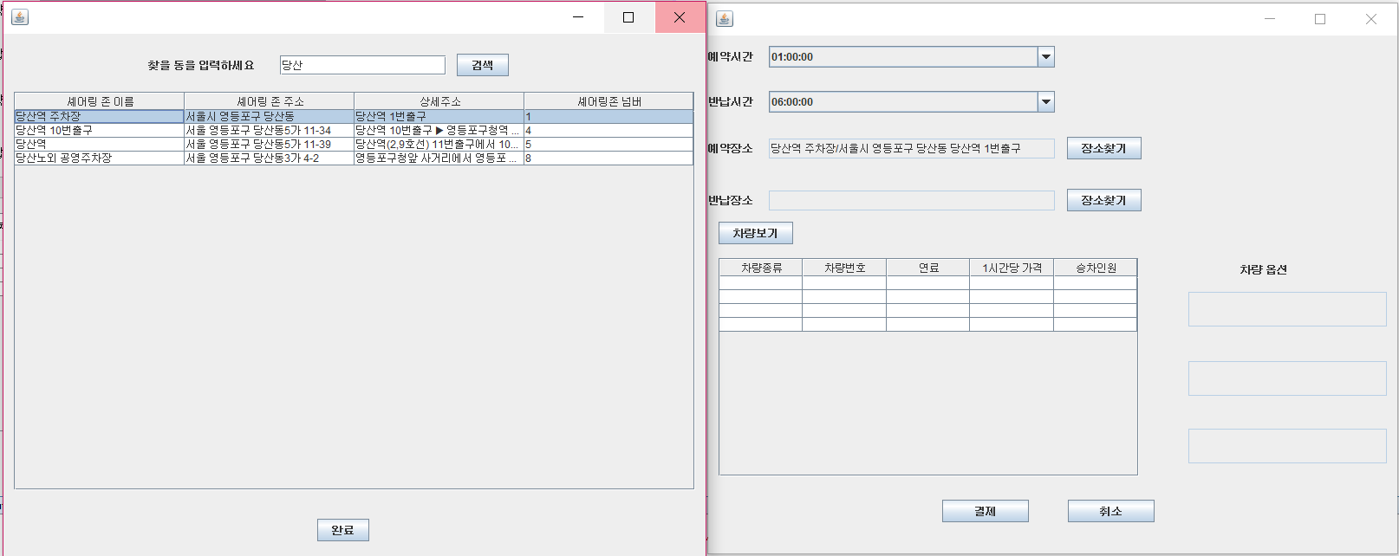
스토리보드(예약 – 셰어링존 선택)
장소가 입력됨!
옆에 뜬 장소 찾기 창에서 찾을 동을 입력하고 검색 버튼을 누르면 그에 맞는 장소가 뜨고 테이블 선택과 동시에 완료를 누르면 예약에 값이 매겨진다.

Slide 41
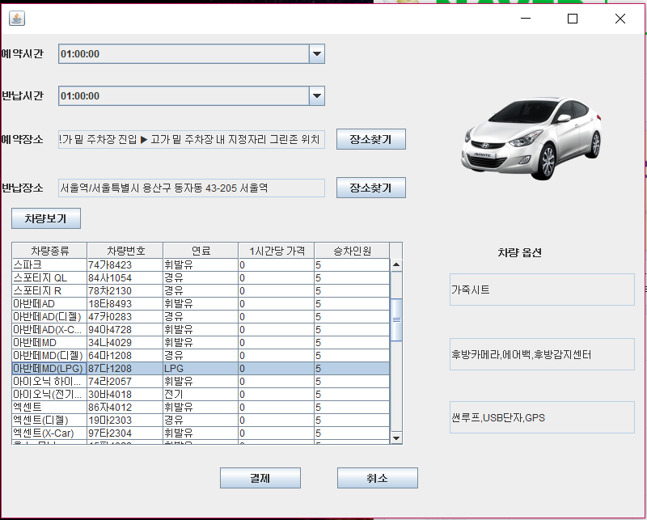
스토리보드(예약 - 차량선택)
차량보기 버튼을 누르면
장소에 맞는 차량이 뜨게 되며
차량 이미지와 이미지 밑에 있는
차량 옵션이 자동으로 뜨게 된다.
결제 버튼을 누르면 예약을 하기 위한 다음 창으로 넘어간다

Slide 42
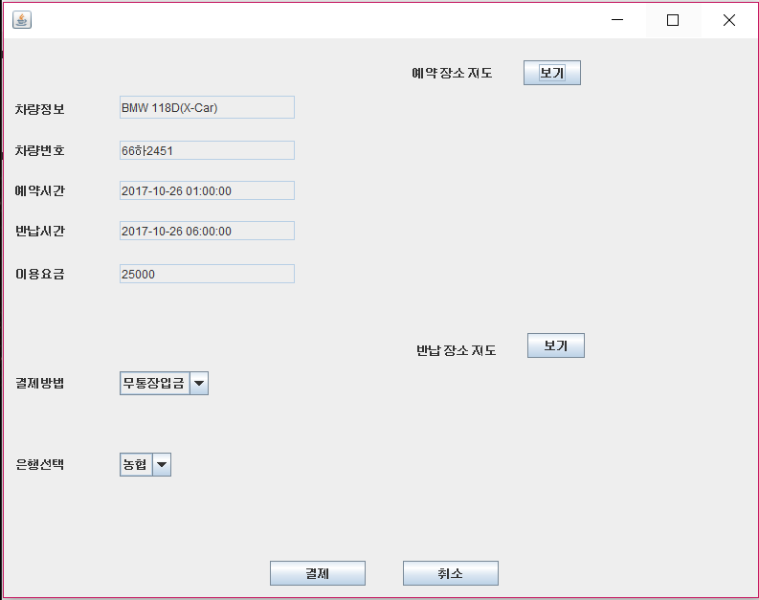
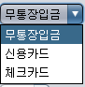
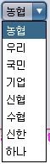
스토리보드(예약 - 결제)
차량정보, 차량번호, 예약시간,
반납시간, 총 이용요금이 나오고
결제방법과 은행을 선택하고 결제를 누르면 된다.
그 전에 예약장소 지도와 반납장소 지도 버튼을 누르게 되면 장소에 맞는 지도가 뜬다.
CLICK!

Slide 43
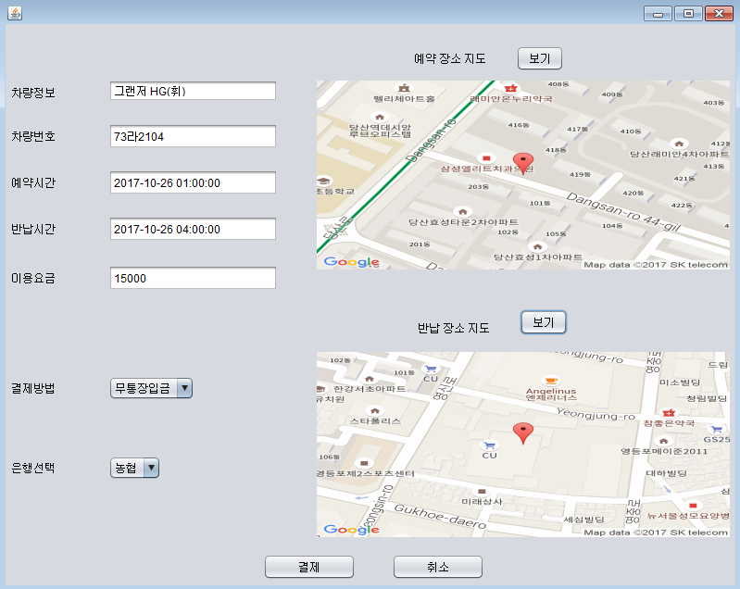
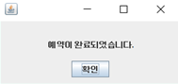
스토리보드(예약)
밑에 있는 결제 창을 누르면 예약이 완료 되었다는 문구와 함께 예약이 끝난다.

Slide 44
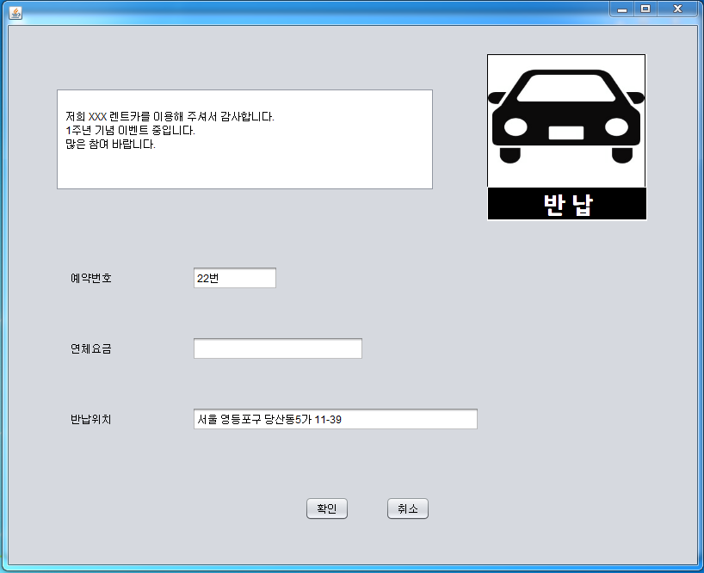
스토리보드(반납)
click
예약 후 메인 페이지에서
반납화면 클릭

Slide 45
스토리보드(반납)
반납화면에서 차량 예약번호 및
반납 위치 확인 후 확인버튼 클릭
click

Slide 46
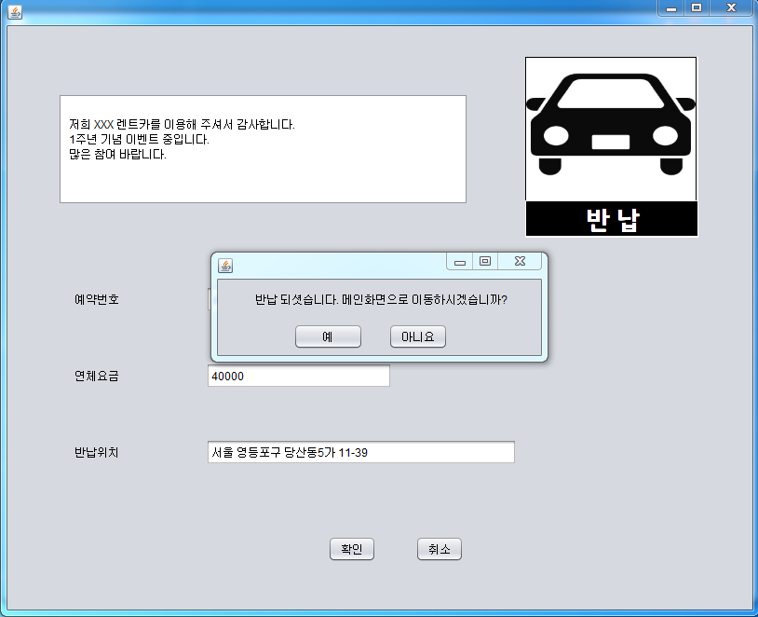
스토리보드(반납)
확인을 클릭한 뒤에 반납확인 창과 함께 연체 요금확인 후 메인 화면
창으로 이동
CLICK!
연체요금확인

Slide 47
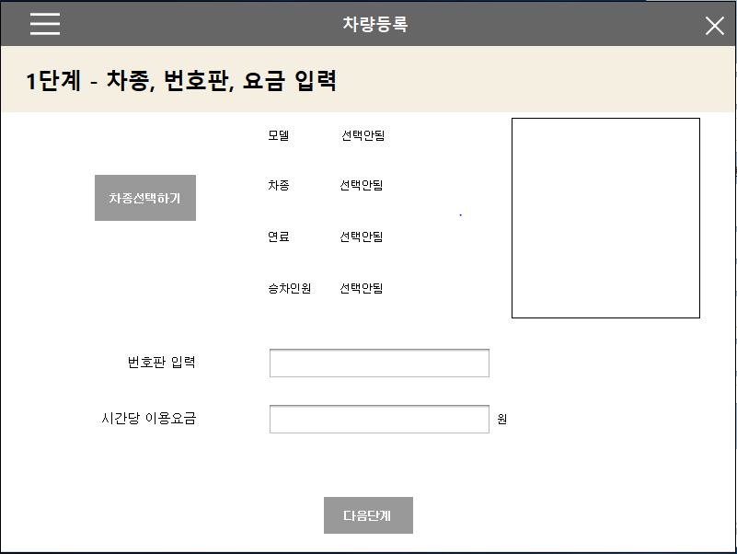
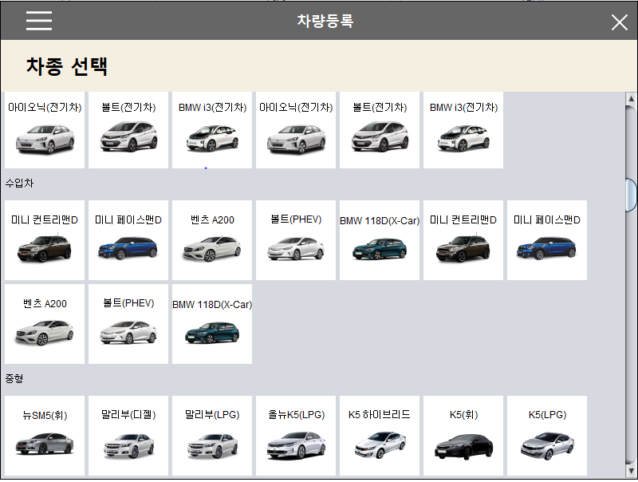
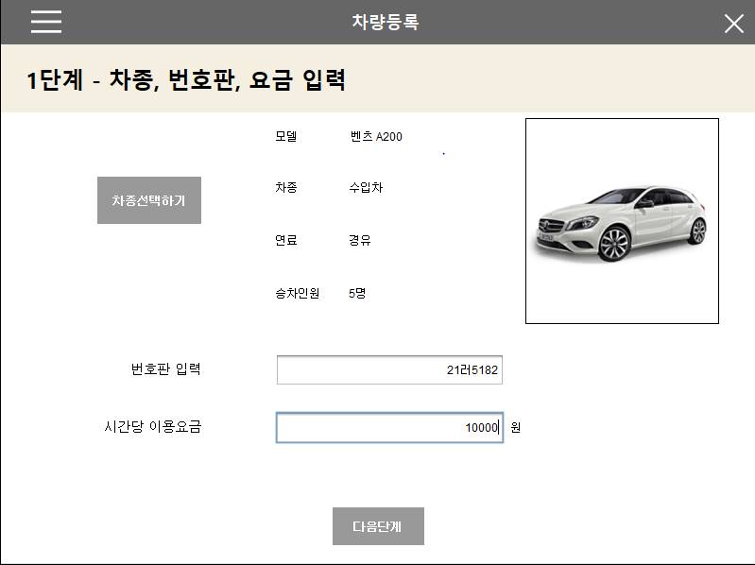
스토리보드(차량등록 - 1단계)
1단계에서는 차종선택 버튼을 누르면 생성되는 창에서 차종을 고르고 번호판과 이용요금 정보를 입력한다.
클릭
차량 선택

Slide 48
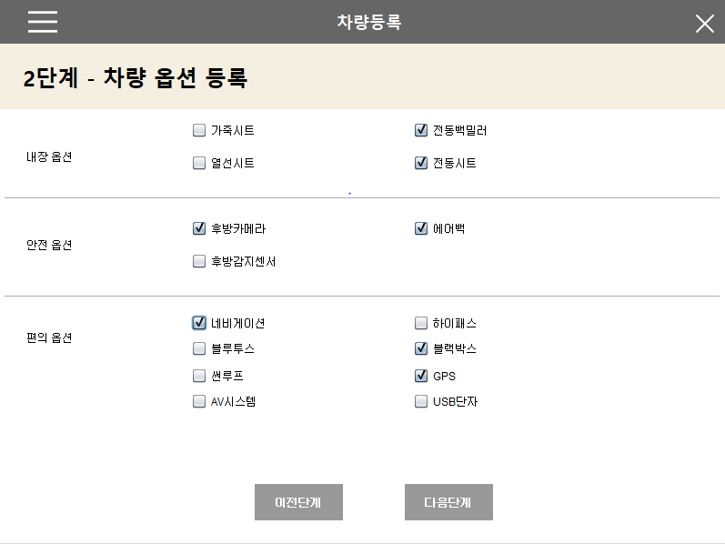
스토리보드(차량등록 - 2단계)
2단계에서는 등록할 차량의 3가지 옵션을 지정한다.

Slide 49


스토리보드(관리자 - 차량등록 – 3단계)
3단계에서는 차량이 배치될 곳을 선택한다 등록된 지역의 아이콘을 선택하면 그 정보가 좌측에 표시된다.
Google Maps javascript api 사용
JXBrowser api사용

Slide 50


스토리보드(차량조회)
현재 배치된 차량을 (번호판, 모델명, 주소)를 이용하여 검색할 수 있고 선택하면 상세 정보를 볼 수 있다.

Slide 51


스토리보드(관리자 - 셰어링존 등록 - 1)
검색 버튼을 누르면 도로명 주소와 지번주소를 검색할 수 있는 창이 뜬다.
사용할 주소를 선택한다.
(우정사업본부 새 우편번호 REST API,
xml 파싱하기 위한 jdom API사용)

Slide 52

스토리보드(관리자 - 셰어링존 등록 – 2)
앞선 단계에서 선택한 주소에 따라 위치가 대략적으로 선택되어 찍히며 아이콘을 드래그해서 원하는 위치에 갖다 놓을 수 있다.
나머지 정보도 입력하여 등록을 완료한다.

Slide 53


스토리보드(관리자 - 셰어링존 조회)
등록한 셰어링 존을 이름과 주소를 이용해서 검색할 수 있고 테이블에서 선택 시 자세한 정보를 볼 수 있다. (Google static Maps API사용)

Slide 54


스토리보드(관리자 - 회원조회)
가입된 회원을 아이디와 이메일, 이름을 이용하여 검색할 수 있고 검색결과 선택 시 회원 정보와 이용내역을 볼 수 있다.

Slide 55


스토리보드(관리자-회원 조회- 메일쓰기)
메일 쓰기 버튼 클릭 시 등록된 이메일 주소를 통하여 회원에게 메일을 작성 할 수 있다.
Java Mail API 사용

Slide 56
이상 저희 2조의 세미프로젝트 발표를 마치겠습니다.
감사합니다

